Slide 1
Meine Lieblingsschauspielerin
Angelina Jolie

Slide 2
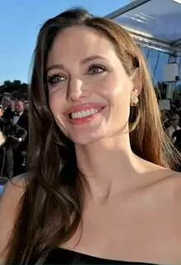
Angelina Jolie (* 4. Juni 1975 als Angelina Jolie Voight in Los Angeles) ist eine US-amerikanische Schauspielerin, Regisseurin, Drehbuchautorin und Filmproduzentin.

Slide 3
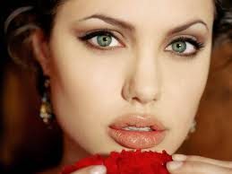
Internationale Bekanntheit erlangte sie vor allem mit ihrer Darstellung der Videospielheldin Lara Croft in Lara Croft: Tomb Raider . Ihren größten kommerziellen Erfolg hatte sie mit der Actionkomödie Mr. & Mrs. Smith.

Slide 4
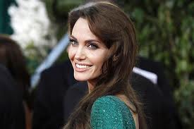
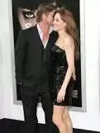
Mit ihren schauspielerischen Leistungen gewann Jolie drei Golden Globe Awards, zwei Screen Actors Guild Awards und für ihre Rolle einer psychisch Kranken in dem Film Durchgeknallt einen Oscar als Beste Nebendarstellerin.

Slide 5
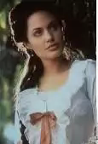
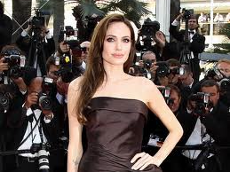
In Zwei in der Tinte stand Jolie gemeinsam mit ihren Eltern zum ersten Mal für einen Film vor der Kamera: Während ihr Vater in der Komödie an der Seite von Ann-Margret die männliche Hauptrolle spielte, waren Jolie und Bertrand in kleineren Nebenrollen zu sehen.

Slide 6
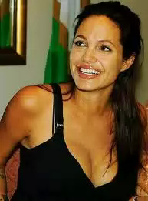
Obwohl sie nach dem Oscargewinn für ihre schauspielerischen Fähigkeiten bekannt war, hatten ihre Filme bis dahin selten ein breites Publikum erreicht, doch Lara Croft: Tomb Raider machte sie zu einem internationalen Superstar. Die Titelrolle des bekannten Videospiels verlangte von Jolie einen britischen Akzent und ein umfassendes Martial-Arts-Training. Sie erhielt große Anerkennung für ihre Darbietung, der Film wurde jedoch allgemein negativ aufgenommen. Slant Magazine schrieb: „Angelina Jolie wurde geboren, um Lara Croft zu spielen, aber Regisseur Simon West erlaubt ihr nur einen Ausflug in ein billiges Computerspiel.

Slide 7
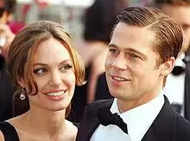
Angelina Jolie und Brad Pitt

